Slide 1
PLANIFICACIÓN CLASES VIRTUALES HISTORIA, GEOGRAFÍA Y CS. SOCIALES 6° BÁSICO A SEMANA N° 33 FECHA : 09 al 13 de noviembre de 2020.
Colegio Jean Piaget
Mi escuela, un lugar para aprender y crecer en un ambiente seguro y saludable

Slide 2
ASIGNATURA /CURSO | Historia, Geografía y Cs. Sociales / 6°A
NOMBRE DEL PROFESOR/A | Daniela Carreño Salinas
OBJETIVO DE APRENDIZAJE PRIORIZACIÓN NIVEL 1 | OA17 Comprender que todas las personas tienen derechos que deben ser respetados por los pares, la comunidad y el Estado, lo que constituye la base para vivir en una sociedad justa, y dar como ejemplo algunos artículos de la Constitución y de la Declaración Universal de los Derechos Humanos. OA18 Explicar que los derechos generan deberes y responsabilidades en las personas e instituciones, y lo importante que es cumplirlos para la convivencia social y el bien común.
INDICADORES DE EVALUACIÓN PARA OA | Dan ejemplos de cómo la Constitución Política de Chile explicita y garantiza los derechos fundamentales establecidos en la Declaración Universal de Derechos Humanos. Fundamentan opiniones respecto de la importancia del respeto de los derechos de todos para convivir en una sociedad justa y equitativa.
CONTENIDO /HABILIDADES | Derechos de las personas. / Pensamiento temporal y espacial. a. Representar e interpretar secuencias cronológicas mediante líneas de tiempo simples y paralelas, e identificar períodos y acontecimientos simultáneos. Análisis y trabajo con fuentes. e. Obtener información sobre el pasado y el presente a partir de diversas fuentes primarias y secundarias, identificando el contexto histórico e infiriendo la intención o función original de estas fuentes.
OBJETIVO DE LA CLASE | Retroalimentar aprendizajes evaluados con los indicadores de evaluación: Dan ejemplos de cómo la Constitución Política de Chile explicita y garantiza los derechos fundamentales establecidos en la Declaración Universal de Derechos Humanos. Fundamentan opiniones respecto de la importancia del respeto de los derechos de todos para convivir en una sociedad justa y equitativa.
EVALUACIÓN | Responder ticket de salida (https://forms.gle/krRdCQWt4E6smnUK9)y enviar a daniela.carreno@colegio-jeanpiaget.cl o al wsp +569 41745325 el día viernes 13 de noviembre.

Slide 3
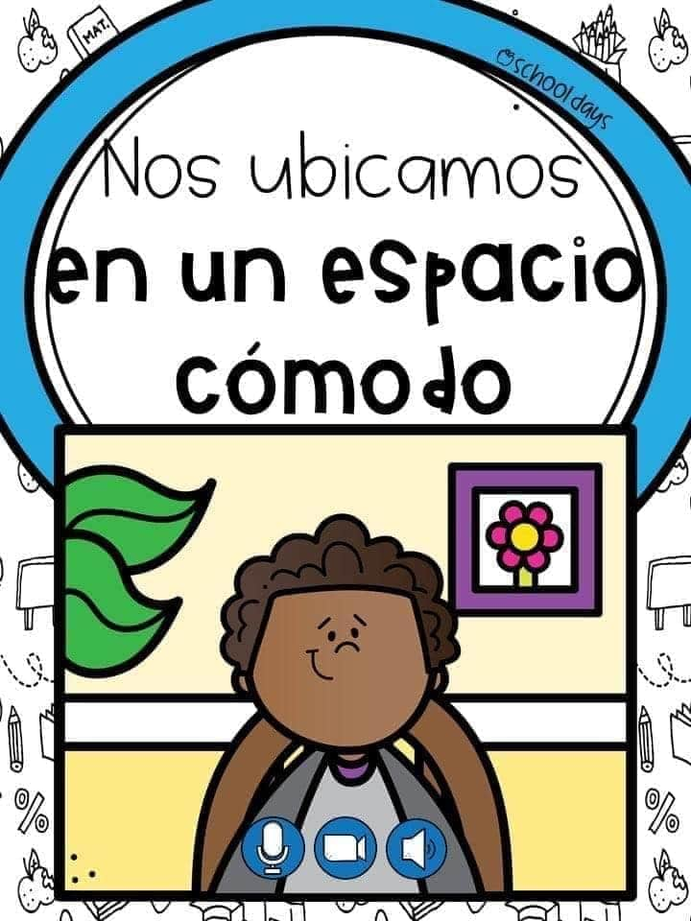

Slide 6
Importante:
Cuándo esté la animación de un lápiz, significa que debes escribir en tu cuaderno
Cuándo esté esta animación de una cámara fotográfica, significa que debes mandar reporte sólo de esa actividad (una foto de la actividad)
Cuándo esté esta animación de un libro, significa que debes trabajar en tu libro de Historia.
Cuándo esté esta animación de un signo de pregunta, significa que debes pensar y analizar, sin escribir en tu cuaderno. Responder de forma oral.

Slide 7
Resultados de Evaluación (Fecha: 04/11/2020)
Indicador de Evaluación 1 | Cantidad de estudiantes | %
LOGRADO | 7/27 | 26%
MEDIANAMENTE LOGRADO | 18/27 | 67%
NO LOGRADO | 2/27 | 7%
Indicador de Evaluación 2 | Cantidad de estudiantes | %
LOGRADO | 9/27 | 33%
MEDIANAMENTE LOGRADO | 18/27 | 67
NO LOGRADO | 0/27 | 0%
Indicador de Evaluación 3 | Cantidad de estudiantes | %
LOGRADO | 19/27 | 70%
MEDIANAMENTE LOGRADO | 6/27 | 22%
NO LOGRADO | 2/27 | 8%
Indicador de Evaluación 4 | Cantidad de estudiantes | %
LOGRADO | 12/27 | 44%
MEDIANAMENTE LOGRADO | 15/27 | 56%
NO LOGRADO | 0/27 | 0%

Slide 8
Estos fueron los resultados obtenidos en cada una de las preguntas de la evaluación

Slide 9
Preguntas
1. ¿Qué son los derechos? | 16/27
2. ¿Por qué se crearon los Derechos Humanos? | 15/27
3. ¿Qué organismo es el encargado de fiscalizar que se cumplan los derechos de las personas? | 11/27
4. En cuál de estas imágenes se garantizan los derechos fundamentales | 21/27
5. Si observas nuestro país, ¿Se cumplen los derechos de todas las personas? Da un ejemplo de un derecho que se cumpla y otro que no. | 25/27
6. Imagina que un día te despiertas y en nuestro país ya no existen derechos para las personas, dan 12 horas para hacer lo que las personas quieran, ¿Cómo actuarías ante esta situación? ¿Seguirías respetando los derechos? ¿Por qué? | 23/27
7. ¿Qué deber ejercieron los ciudadanos que participaron en el plebiscito del 25 de octubre de este año? ¿Por qué crees que hubo mas de 7 millones de personas que fueron a votar? | 23/27
8. ¿Qué deber se desprende del derecho a "vivir en un ambiente libre de contaminación"? | 25/27
9. ¿Qué deber se asocia con el derecho a "la educación"? | 22/27
10. ¿Qué deber se ejerce con el "derecho a la salud pública"? | 20/27
11. ¿Por qué los derechos generan deberes en las instituciones y las personas? | 13/27
12. ¿Por qué los derechos y deberes están vinculados? | 26/27
13. ¿Qué opinas de las personas que no cumplen con sus deberes? | 27/27

Slide 10
Observemos con mucha atención el siguiente video, toma apuntes de lo que allí se presenta:
https://www.youtube.com/watch?v=IPLGLvO2fho&t=189s

Slide 11
¿Qué son los derechos?
Garantías o facultades que tienen los seres humanos
¿Por qué crees tú que se crearon los derechos?
¿Quiénes, crees tú, que son los encargados de velar por que se cumplan estos derechos?
Las personas, la comunidad, el Estado.

Slide 12
En la página 24 de tu libro, se presentan fuentes historiográficas. Léelas con mucha atención:
¿Cuál de estos dos documentos fundamentales crees que se redactó primero?

Slide 13
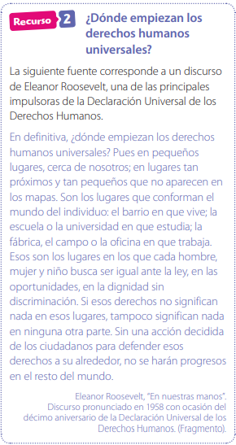
En la página 26 de tu libro, se presentan fuentes historiográficas. Obsérvalas y léelas con mucha atención:
¿Qué relación tiene lo que plantea Roosevelt con que los DD.HH sean universales?

Slide 14
¿Por qué crees tú que es importante seguir resguardando la Declaración Universal de los DD.HH?

Slide 15
TICKET DE SALIDA
HISTORIA, GEOGRAFÍA Y CS. SOCIALES
SEMANA 33
Nombre: _______________________________________
Completa el siguiente cuadro con el derecho que corresponde en cada artículo de la Constitución:
Artículos de la Constitución | Derecho
1° Las personas nacen libres e iguales en dignidad y derechos.
19° Igualdad ante la ley. En Chile no hay personas ni grupos privilegiados.
19° Libertad de opinión y la de informar, sin cesura previa, en cualquier forma y por cualquier medio.

Slide 16
2) Lee atentamente la siguiente noticia y responde:
¿Qué derecho, establecido en la Constitución de Chile, se está garantizando en la noticia?
¿Qué medidas se están tomando para frenar la contaminación?
3) ¿Qué opinas sobre las manifestaciones en Chile? ¿Garantizan los derechos de las personas? ¿Por qué?
Ticket disponible en https://forms.gle/krRdCQWt4E6smnUK9

